Slide 1


מפגש נשיאות איגוד לשכות המסחר
24.11.2013
החידושים במכון התקנים ותרומתם ליבואנים

Slide 2

שיפור השירות
מסלולי הקלות
מידע
עבודה משותפת
זמן
עלות
שקיפות
פתרון בעיות

Slide 3

שיפור השירות
שיפור השירות
מערכת מסלול/מיטב
מוקדים טלפוניים ומערכת CRM
מערכת נטילות ובדיקות בחצרי לקוח ממוחשבת
שרת תשלומים
מדד לבדיקות תצהירים
סקרי שביעות רצון
חשבוניות חתומות

Slide 4

הקלות ליבואנים
הקלות ליבואנים
תו-תקן חו"ל
מסלול ירוק/זהב/יהלום
הסכמים בינלאומיים

Slide 5

מידע
מידע
פורטל יבואנים
פרסום מחירון
מנוע חיפוש תקנים
שיפור אתר האינטרנט
מנוע חיפוש דגמים מאושרים

Slide 6

עבודה משותפת
עם איגוד לשכות המסחר
עבודה משותפת עם איגוד לשכות המסחר
הדרכות
ועדה פריטטית
פורומים סקטוריאליים
Notes:
פורמים סקטוריאליים :
יבואני זיקוקים
יבואני צעצועים
יבואני משקעות משכרים
יבואני מחשבים ותקשורת
סוכני מכס
הדרכות :
יבואני צעצועים על ת"י 562
לסוכני המכס על נוהל 401 , אתר המכון , טיפים למילוי בקשות ועוד ...
מתוכנן כנס משותף ליבואנים בו יוצגו החידושים הנ"ל, נוהל 401 וטיפים למילוי בקשות.

Slide 7

תודה על ההקשבה !
דני גולדשטין
מנכ"ל מכון התקנים הישראלי

Slide 8
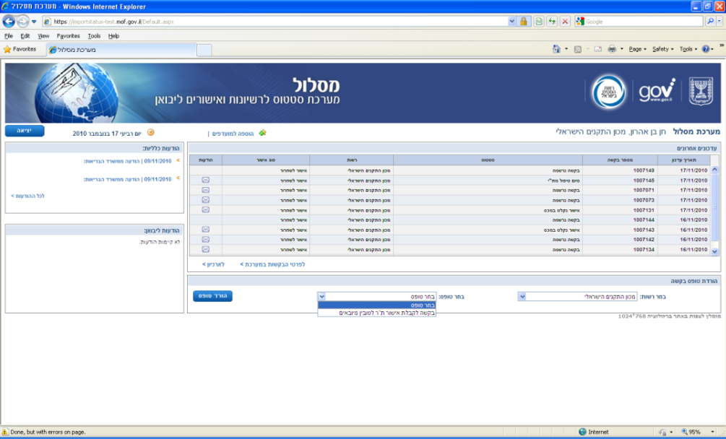
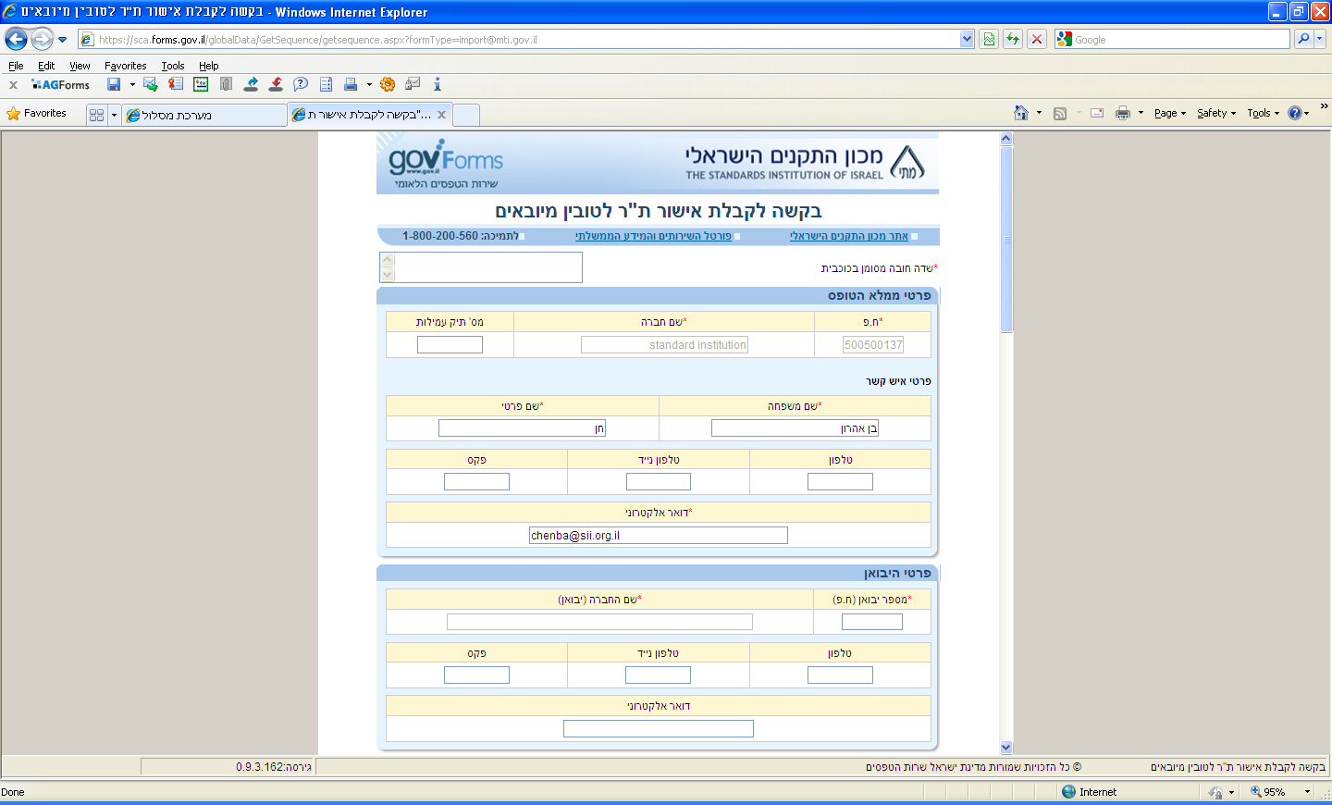
מערכת מסלול/ מיטב

Slide 9

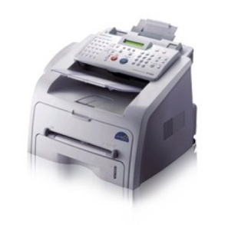
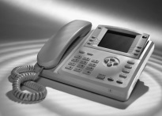
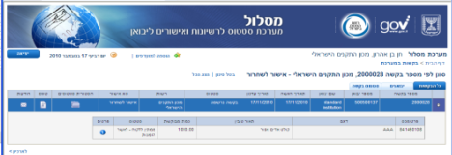
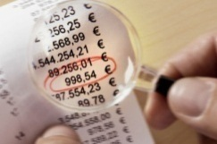
משמעויות השינוי
מהיום
פעם
כל התקשורת באמצעות טופס ממוחשב ומיילים
פקסים, הגעה
פיזית למכון...
מעקב פשוט וקל:
אישור של הלקוח בכל שלב
בחינת סטאטוס הבקשה בכל שלב במערכת
דו שיח אינטראקטיבי
מעקב ידני, מורכב
שיחות טלפון מרובות
קבלת מחירי הבדיקות
בזמן אמת
החשבון הגיע בסוף עם מחירי הבדיקה
Notes:
הסבר את כל משמעויות השינוי במעבר לעבודה במערכת
לא עוד פקסים טלפונים ולהגיע למכון לבדוק מה עם ההזמנה שלי
מעקב פשוט – בעבר רק אמיל המכס שטיפל בבקשה היה יודע מה מצבה . כיום גם היבואן וגם אמיל המכס יכולים בכל שלב ושעה להיכנס למערכת ולבחון היכן נמצאת הבקשה, מה עליהם לעשות ומהם לוחות הזמנים לביצוע.
וכד...

Slide 10
מוקדים טלפונים ומערכת CRM

Slide 11

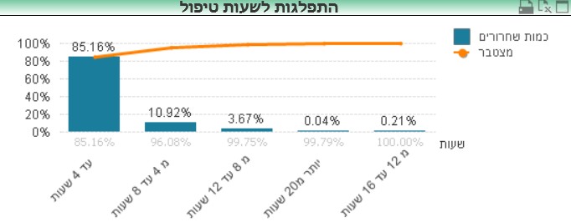
מדד לבדיקות תצהירים

Slide 12
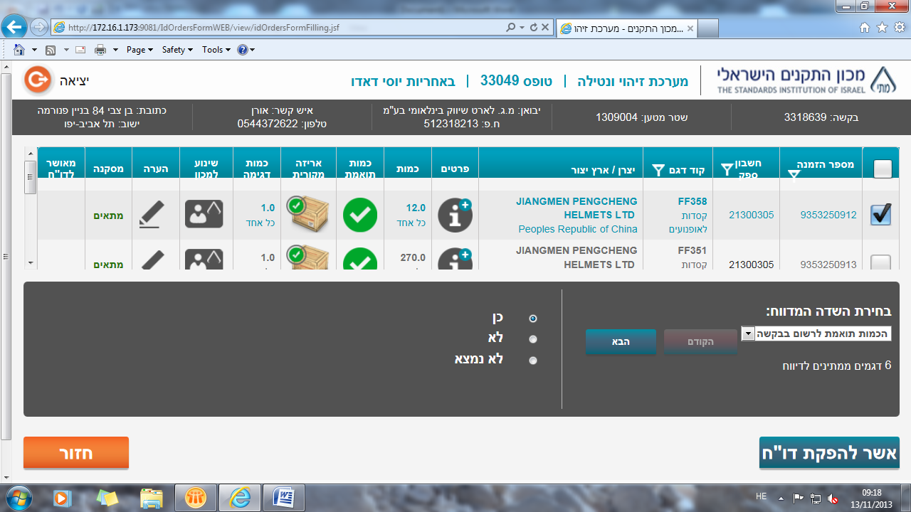
מערכת נטילות ובדיקות בחצרי לקוח ממוחשבת
אפשרות למתן אישור ת"ר מהשטח
ביצוע הזיהוי והנטילה באמצעות מחשבים ניידים ללא ניירת

Slide 13
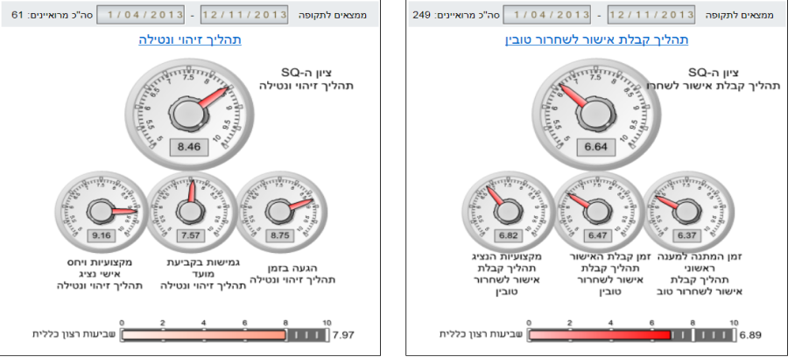
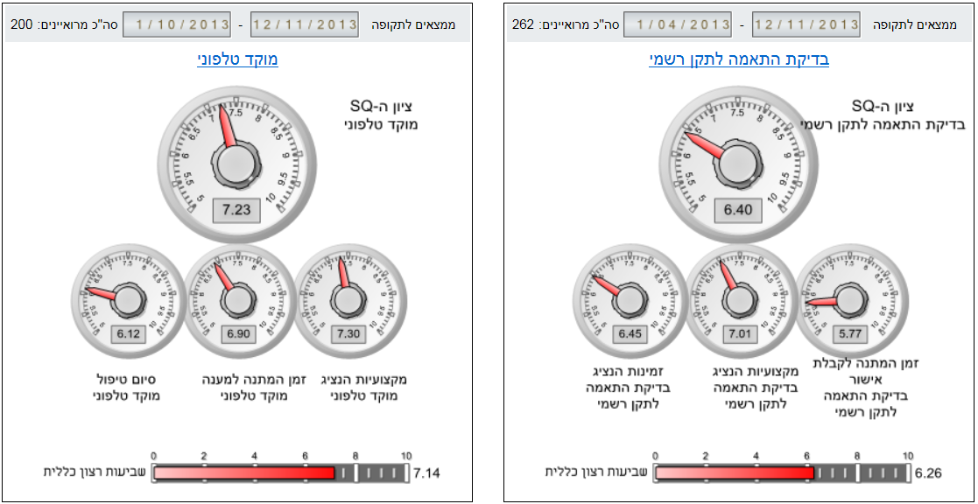
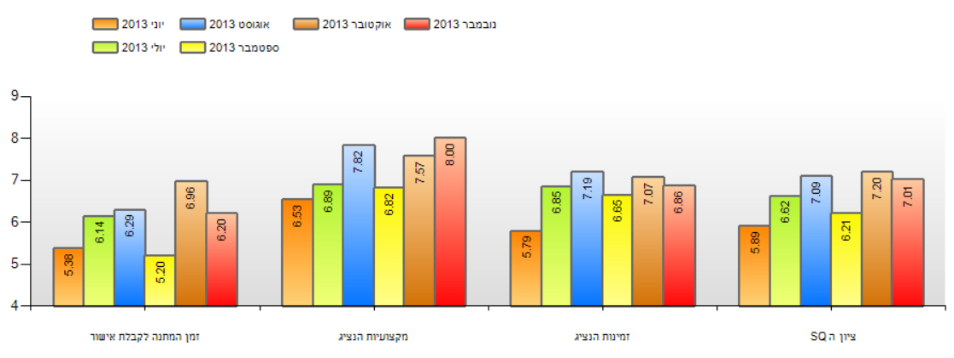
סקרי שביעות רצון לקוחות
אינטרנטי וטלפוני באופן שוטף

Slide 14
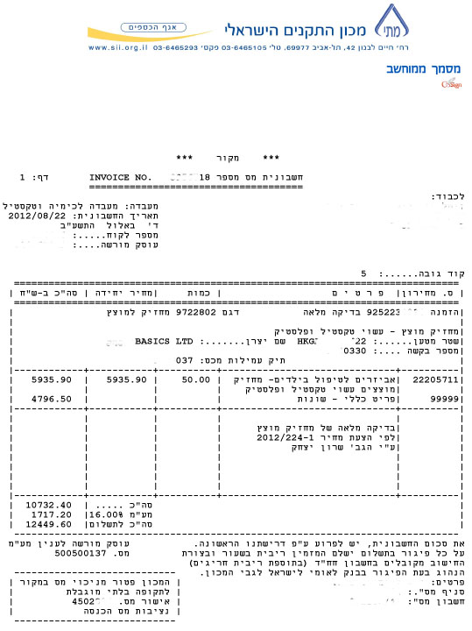
חשבוניות ממחושבות
דוגמא

Slide 15
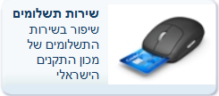

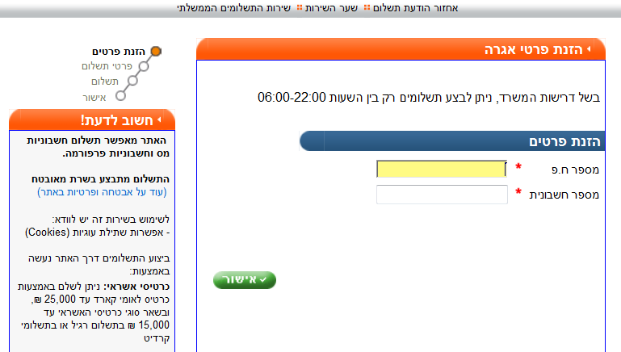
שרת התשלומים

Slide 16
הקלה בקריטריון הכניסה
למסלולי ההקלות
Notes:
ב 2011 הוכנסו הקלות של 3 משלוחים בשנה במקום 8.

Slide 17
הסכמי ההכרה של מכון התקנים
שם הארגון | מהות ההסכם | תחומים | מס' מדינות | מס' מעבדות/אתרים | מס' עובדים
רשת IECEE - CB רשת עולמית | הכרה הדדית באישורים ודוחות | חשמל, אלקטרוניקה וציוד רפואי | 54 | 300
TUV - RH ארגון התעדה בינלאומי | הכרה הדדית בדוחות | חשמל, אלקטרוניקה ציוד רפואי, מכניקה, רכב, כימיה וצעצועים | 65 | 500 | 17200
UL ארגון התעדה בינלאומי מוביל בארה"ב | הכרה הדדית בדוחות | חשמל, אלקטרוניקה ציוד רפואי, צעצועים | 39 | 131 | 10400
TUV - SVD ארגון התעדה בינלאומי | הכרה הדדית בדוחות | חשמל, אלקטרוניקה ציוד רפואי, מכניקה, רכב, כימיה וצעצועים | 50 | 800 | 19000
INTERTEK ארגון התעדה בינלאומי | הכרה הדדית בדוחות | חשמל, אלקטרוניקה ציוד רפואי, מכניקה, רכב, כימיה וצעצועים | 100 | 700 | 30000
אמנת וינה רשת עולמית | הכרה באימות טוהר של זהב | זהב | 20 | 43
NEMKO ארגון התעדה בינלאומי | הכרה הדדית בדוחות | חשמל ואלקטרוניקה | 18 | 35 | 600

Slide 18
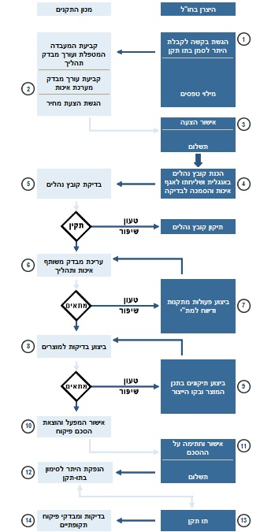
תו תקן חו"ל
במסגרת המאמצים שעושה מכון התקנים הישראלי לשיפור השירות לציבור לקוחותיו היבואנים, אנו מעודדים את סימונם של המוצרים המיובאים בתו-תקן ישראלי.
יבואן, שהמוצרים שהוא מייבא, מסומנים בתו-תקן ישראלי ייהנה מתהליך יבוא קל יותר, ולא יתקל בעיכובים בעת כניסת מוצריו לארץ בנוסף לכך, סימון המוצרים בתו-תקן ישראלי, המעיד כי המוצרים נבדקו ואושרו על-ידי מכון התקנים, מהווה יתרון בשיווק המוצרים.
ברב המקרים אף ניתן לומר שהשירות של מכון התקנים ליבואן בגין הבדיקות יוזל, בעיקר במקרים בהם קיים יבוא של אותו מוצר בכמויות גדולות.

Slide 19
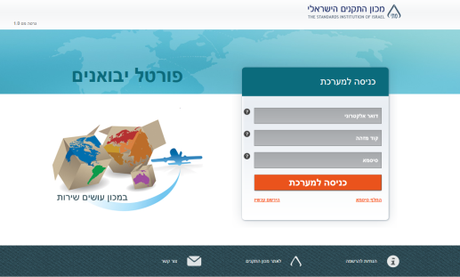
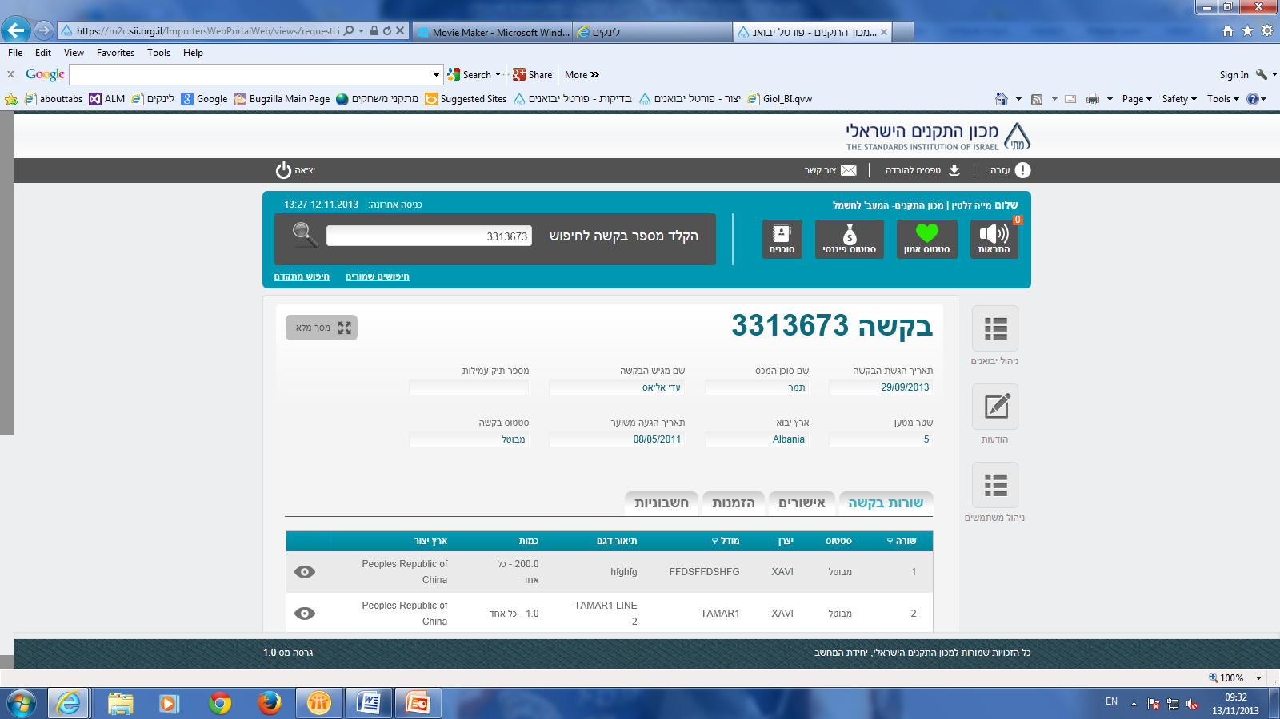
פורטל ליבואנים
Notes:
בשלב שני- תאום זיהוי ונטילה דרך הפורטל
בשלב שלישי- תעודות בדיקה כולל מעקב ביצוע הבדיקות

Slide 20

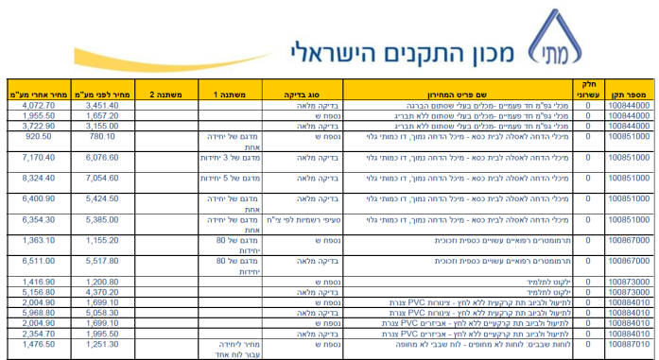
מחירון המכון

Slide 21
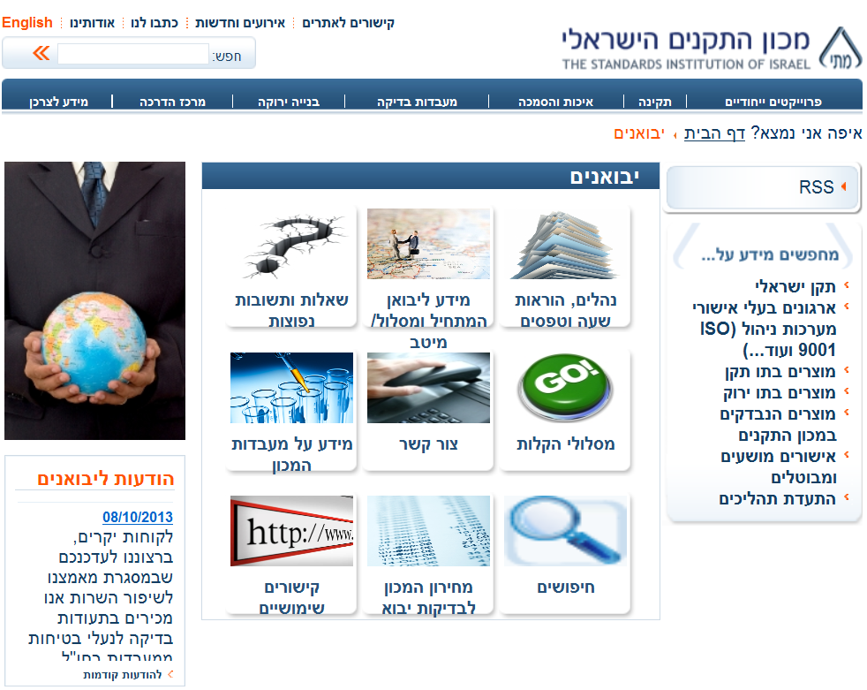
מידע ליבואן
באתר האינטרנט של המכון
הודעות שוטפות ליבואנים
מסלולי הקלות ליבואנים
מידע ליבואן המתחיל
קישורים שימושיים
נוהלי היבוא (כולל 401)
כל הטפסים הנדרשים להגשת בקשות
שאלות ותשובות נפוצות

Slide 22

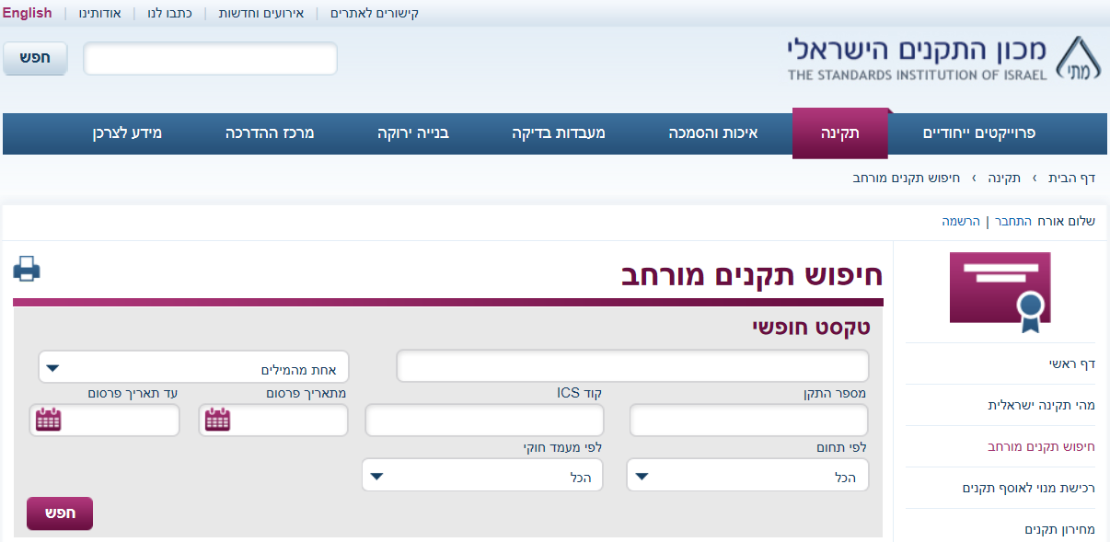
מנוע חיפש תקנים

Slide 23
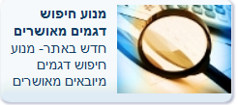
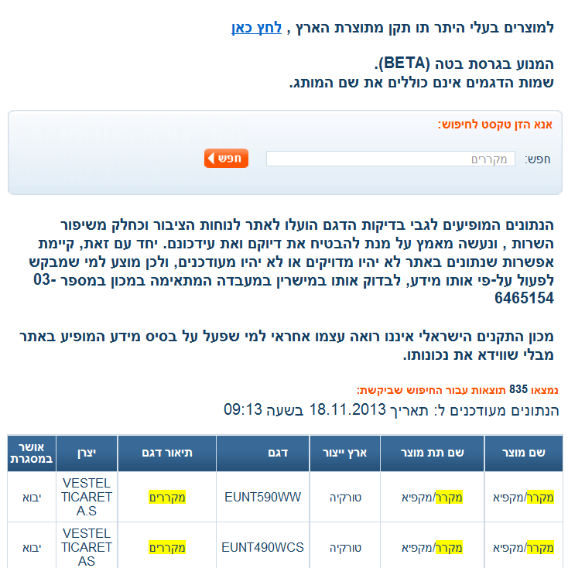
מנוע חיפש דגמים מאושרים

